Slide 1


TRƯỜNG TIỂU HỌC GIANG BIÊN
TOÁN
THÁNG - NĂM
GV: Nguyễn Thị Hương
LỚP 3A2

Slide 2
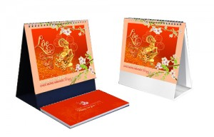
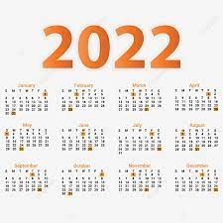

Slide 3
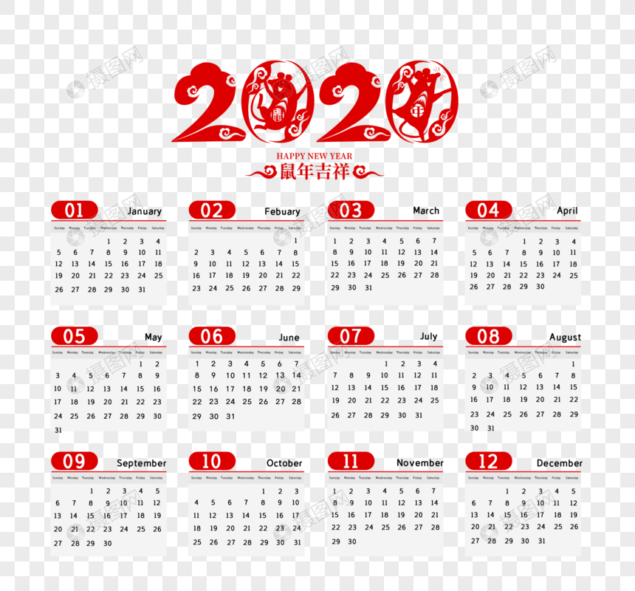
Một năm có 12 tháng là: Tháng Một, tháng Hai, tháng Ba, tháng Tư, tháng Năm, tháng Sáu, tháng Bảy, tháng Tám, tháng Chín, tháng Mười, tháng Mười một, tháng Mười hai.
Một năm có mấy tháng? Đó là những tháng nào?
31 ngày
29 ngày
31 ngày
30 ngày
Số ngày trong từng tháng là:
THÁNG 1 31 ngày | THÁNG 2 28 hoặc 29 ngày | THÁNG 3 31 ngày | THÁNG 4 30 ngày | THÁNG 5 31 ngày | THÁNG 6 30 ngày
THÁNG 7 31 ngày | THÁNG 8 31 ngày | THÁNG 9 30 ngày | THÁNG 10 31 ngày | THÁNG 11 30 ngày | THÁNG 12 31 ngày
31 ngày
30 ngày
31 ngày
31 ngày
30 ngày
31 ngày
30 ngày
31 ngày

Slide 4
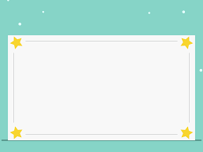
Tháng có 31 ngày là: tháng 1, tháng 3, tháng 5, tháng 7, tháng 8, tháng 10, tháng 12.
Tháng có 30 ngày là: tháng 4, tháng 6, tháng 9, tháng 11.
Tháng 2 có 28 hoặc 29 ngày.

Slide 5
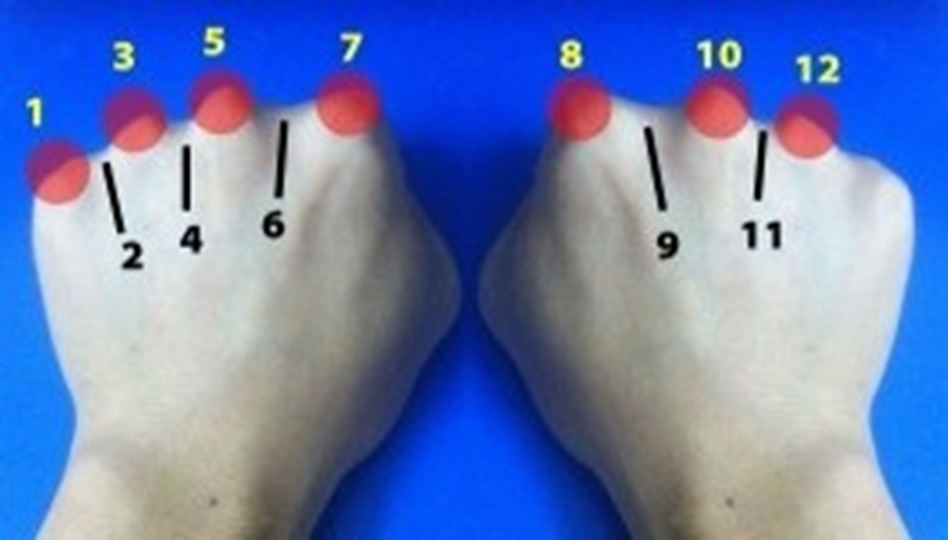
Xác định trên bàn tay

Slide 6
Bài 1: Trả lời các câu hỏi sau:
Tháng 2
Câu 1: Tháng này là tháng mấy?
Tháng sau là tháng mấy?
Câu 2: Tháng 1 có bao nhiêu ngày?
Câu 3: Tháng 3 có bao nhiêu ngày?
Câu 4: Tháng 6 có bao nhiêu ngày?
Câu 5: Tháng 7 có bao nhiêu ngày?
Câu 6: Tháng 10 có bao nhiêu ngày?
Câu 7: Tháng 11 có bao nhiêu ngày?
Tháng 3
Có 31 ngày
Có 31 ngày
Có 30 ngày
Có 31 ngày
Có 31 ngày
Có 30 ngày

Slide 7
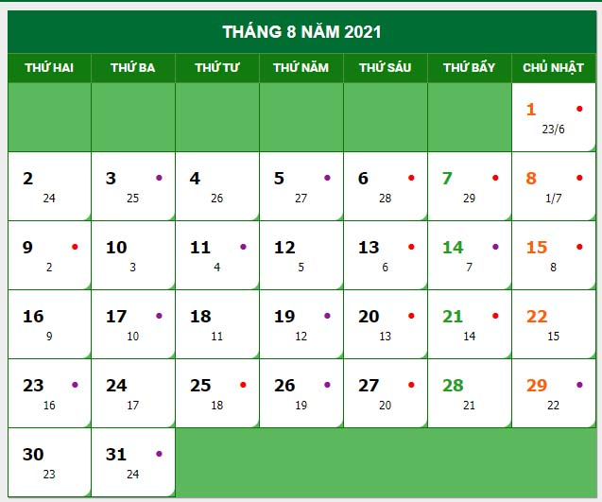
Bài 2: Đây là tờ lịch tháng 8 năm 2021
Ngày 19 tháng 8 là thứ mấy ?
Ngày cuối cùng của tháng 8 là thứ mấy ?
Tháng 8 có mấy ngày chủ nhật ?
Chủ nhật cuối cùng của tháng 8 là ngày nào?
Là thứ năm
Là thứ ba
Có 5 ngày
Là ngày 29

Slide 8
Ghi nhớ:
Một năm có 12 tháng. Đó là: Tháng 1; Tháng 2; Tháng 3; Tháng 4; Tháng 5; Tháng 6; Tháng 7; Tháng 8; Tháng 9; Tháng 10; Tháng 11; Tháng 12

Slide 9
Bài 3: Trong một năm:
a) Những tháng nào có 30 ngày?
- Những tháng có 30 ngày là: tháng 4, tháng 6, tháng 9, tháng 11.
b) Những tháng nào có 31 ngày?
- Những tháng có 31 ngày là: tháng 1, tháng 3, tháng 5, tháng 7, tháng 8, tháng 10 và tháng 12.

Slide 10
Bài 4: Ngày 30 tháng 8 là chủ nhật thì ngày 2 tháng 9 cùng năm đó là thứ mấy?
- Ngày 30 tháng 8 là chủ nhật thì ngày 2 tháng 9 cùng năm đó là thứ tư.
30/8
31/8
1 / 9
2 / 9
thứ ba
thứ tư
Chủ nhật
thứ hai
?
Notes:
Vì tháng 8 có 31 ngày nên ngày 30 tháng 8 là chủ nhật, ngày 31 tháng 8 là thứ hai (hết tháng 8 sang tháng 9), ngày 1 tháng 9 là thứ ba. Vậy ngày 2 tháng 9 là thứ tư.

Slide 11
Các ngày lễ lớn trong năm
Ngày 1 tháng 1 | Tết Dương lịch
Ngày 3 tháng 2 | Ngày thành lập Đảng
Ngày 8 tháng 3 | Quốc tế phụ nữ
Ngày 26 tháng 3 | Ngày lập Đoàn thanh niên Cộng sản Hồ Chí Minh
Ngày 30 tháng 4 | Ngày Giải phóng miền Nam
Ngày 1 tháng 5 | Quốc tế Lao động
Ngày 1 tháng 6 | Quốc tế Thiếu nhi
Ngày 27 tháng 7 | Thương binh, liệt sĩ
Ngày 2 tháng 9 | Quốc khánh
……………….

Slide 12

CHÀO CÁC EM NHÉ!

